Slide 1





Slide 2





Slide 3




Số liền trước của số 50?
A. 49
B. 51
B. 52

Slide 4
Số liền sau của số 66 là?
A. 65
B. 64
C. 67

Slide 5
Số liền trước của số 99?
A. 97
B. 98
C. 100

Slide 6
30 + 9 = ?
A. 39
B. 38
C. 40

Slide 7


CHÚC MỪNG

Slide 8





Notes:
Hương Thảo – Zalo 0972.115.126. Các nick khác đều là giả mạo, ăn cắp chất xám

Slide 9








YÊU CẦU CẦN ĐẠT
Nhận biết được số hạng, tổng trong phép cộng; số bị trừ, số trừ, hiệu trong phép trừ.
Tính được tổng khi biết các số hạng; tính được hiệu khi biết số bị trừ, số trừ.

Slide 10


Chào mừng các em đã đến với nông trại vui vẻ. Hôm nay, các em sẽ được trải nghiệm việc thu hoạch hoa quả. Các em hãy cố gắng vượt qua các thử thách nhé để giúp các bác nông dân thu hoạch được nhiều rau quả nhất nhé!

Slide 11

Notes:
Hương Thảo – Zalo 0972.115.126. Các nick khác đều là giả mạo, ăn cắp chất xám

Slide 12




Số hạng, tổng
Có tất cả bao nhiêu con cá?
6 + 3 = 9
Có tất cả 9 con cá
6
+
3
=
9
Số hạng
Số hạng
Tổng
6 + 3 cũng gọi là tổng.

Slide 13

50
+
5
=
55
?
Số hạng
?
?
Số hạng
?
Tổng
50 + 5 cũng gọi là tổng.
….. cũng gọi là tổng
Notes:
Hương Thảo – Zalo 0972.115.126. Các nick khác đều là giả mạo, ăn cắp chất xám

Slide 14


Slide 15



Thử thách 1: Thu hoạch dưa hấu
Các em hãy hoàn thành bài tập 1 để giúp bác nông dân thu hoạch được những trái dưa hấu to tròn này nhé!

Slide 16

1
Số?
Số hạng | 7 | 14 | 20 | 62
Số hạng | 3 | 5 | 30 | 37
Tổng | 10 | 19 | 50 | 99
Notes:
Chọn vào quả bí ngô để quay về slide chọn thử thách

Slide 17




Slide 18






Thử thách 2: Thu hoạch táo
Những trái táo thơm ngon trên cây đã chín rồi, để giúp bác nông dân thu hoạch các em hãy hoàn thành bài tập số 2 nhé!

Slide 19
2
Đặt tính rồi tính tổng, biết các số hạng là:
a) 42 và 35 b) 60 và 17
c) 81 và 16 d) 24 và 52
Mẫu:
42
+
35
7
7
Notes:
GV lưu ý cách trình bày cho HS, chú ý dấu gạch ngang nên dóng với cả dấu cộng; chú ý thứ tự viết các bộ phận khi đặt tính

Slide 20
a) 42 và 35 b) 60 và 17
42
69
+
+
35
17
7
6
7
8
c) 81 và 16 d) 24 và 52
81
24
+
+
16
52
6
7
7
9
Notes:
GV lưu ý cách trình bày cho HS, chú ý dấu gạch ngang nên dóng với cả dấu cộng; chú ý thứ tự viết các bộ phận khi đặt tính

Slide 21


Cảm ơn các bạn đã giúp mình thu hoạch táo nhé!

Slide 22




Thử thách 3: Thu hoạch bí đỏ
Để giúp bác nông dân thu hoạch các em hãy hoàn thành bài tập số 3 nhé!

Slide 23

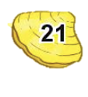









3
Từ các số hạng và tổng,em hãy lập các phép cộng thích hợp.
Số hạng
Số hạng
Tổng
+
=
+
=

Slide 24
Chúc mừng bạn đã thu hoạch xong vườn bí ngô!

Slide 25


Slide 26


Hoàn thành thử thách cuối cùng để giúp mình chất hoa quả lên xe nhé!

Slide 27
Trong phép cộng 15 + 10,
số 15 được gọi là:
A. Tổng
B. Số hạng

Slide 28
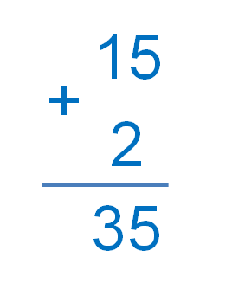
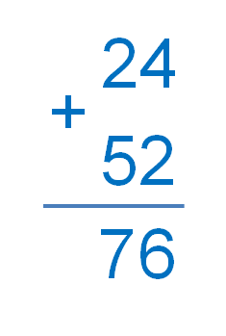

Đâu là cách
đặt tính đúng?
A.
B.

Slide 29


Chúc mừng bạn đã hoàn thành các thử thách ngày hôm nay!
Hương Thảo – Zalo 0972.115.126

Slide 30




Notes:
Hương Thảo – Zalo 0972.115.126. Các nick khác đều là giả mạo, ăn cắp chất xám

